Slide 1
«Я – будущий школьник»
Проект для детей подготовительной группы
Воспитатель
Афризунова Екатерина Васильевна

Slide 2
Актуальность проекта
Подготовка к школе – сложный период в жизни дошкольника, его первый социальный конфликт. Что такое – «учиться»? Весело это или скучно? Трудно или легко? Прежде всего, - это ответственно.
Маленький человек находится в состоянии ожидания: предстоит что-то очень значительное и притягательное, но пока еще неопределенное. Весь уклад жизни ребенка меняется радикально. Главное, что необходимо ребенку, - положительная мотивация к учению.
Отношение ребенка к школе формируется до того, как он в нее пойдет. И здесь важную роль играет информация о школе и способ ее подачи со стороны родителей и воспитателей детского сада.

Slide 3
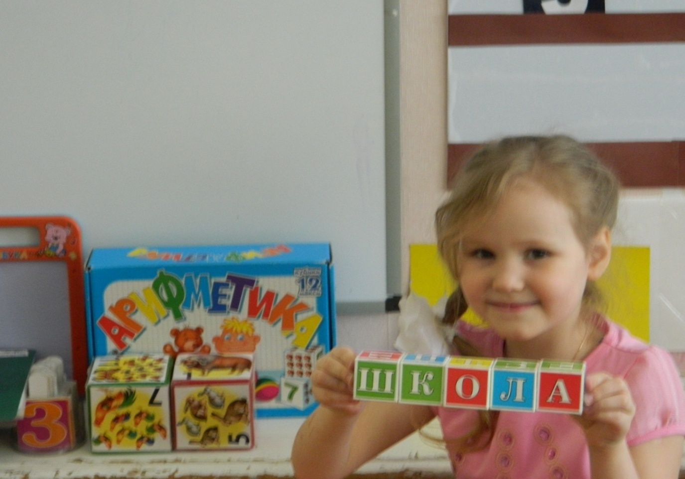
Цель проекта:
Формирование у детей подготовительной группы осознанной мотивации к учёбе.

Slide 4
Задачи проекта:
Расширение знаний детей и родителей об обучении в школе.
Сформировать волевой и мотивационный компоненты будущего школьника;
Ориентация каждого ребенка на самостоятельность, уверенность в себе, успешность и самоэффективность (уверен в своих действиях).

Slide 5
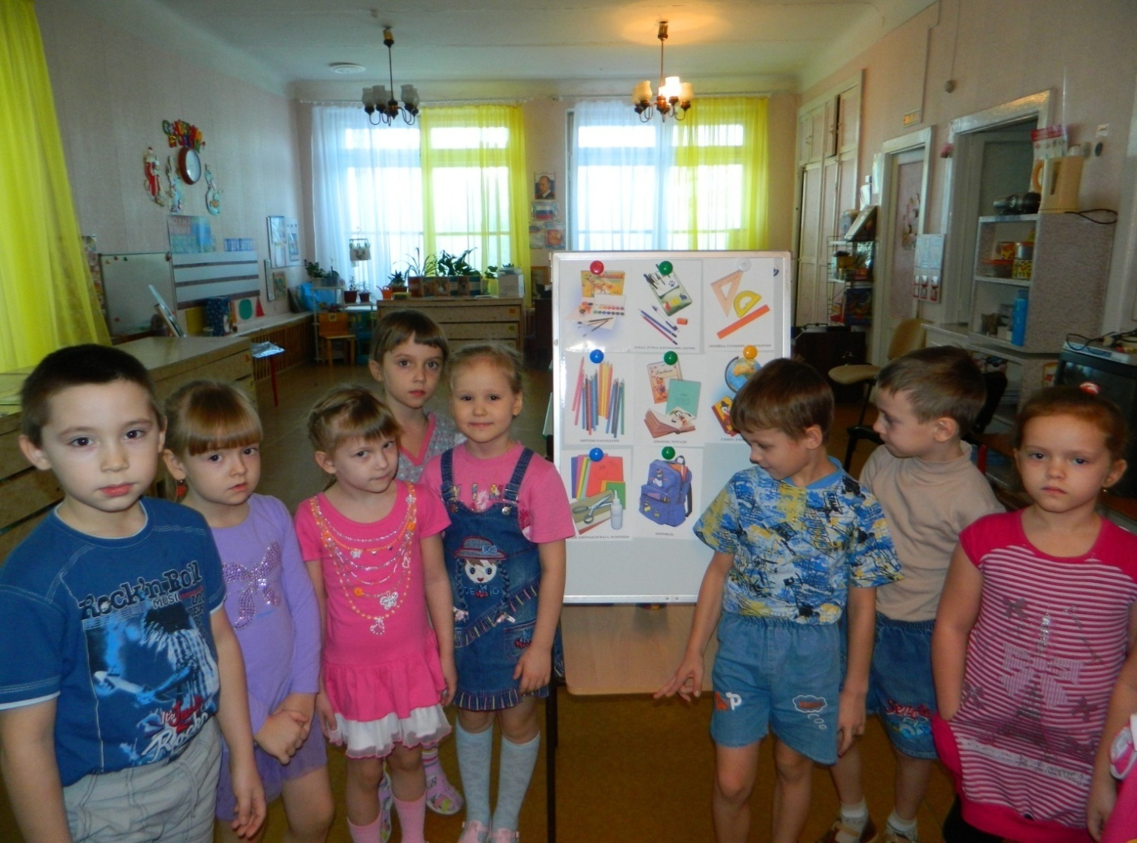
Участники проекта:
Дети подготовительной группы, воспитатель Екатерина Васильевна, родители.

Slide 6
Тип проекта:
информационно – практико-ориентированный
Сроки реализации проекта: долгосрочный (3 месяца)

Slide 7
Принципы планирования проекта:
Распределение методов и приемов в работе по проекту с учетом разных видов деятельности:
Осуществление интеграции разных образовательных областей.
В подборе материала существенно не отходить от организованного образовательного процесса.

Slide 8
Образовательные области | Вид деятельности | Содержание деятельности
Социализация | Коммуникативная | -рассказ воспитателя о школе и школьных принадлежностях. -сюжетно –ролевая игра «Школа». -решение проблемных ситуаций «переменка», «мне трудно»
Познание | Познавательная | -составление рассказов по картине «В школе», «Школьные помещения». -викторина «Главные школьные слова» -дидактические игры «»Найди лишнее», «Собери портфель»
Коммуникация | коммуникативная | -экскурсии «К зданию школы» « В школу» -игры по развитию речи детей.

Slide 9
Художественная литература | Читательская | -чтение стихов С. Маршак «Первое сентября», Алексин «Первый день», В. Воронкова «Подружки идут в школу», Э. Мошковская «Мы играем в школу», А. Александрова «В школу», В. Берестов «Считалочка», сказки М. А. Панфиловой «Создание лесной школы». -загадки, пословицы и поговорки.
Художественное творчество | Изобразительная | -рисование «Я в школе» -рисование «Здание школы» -рисование «школьные принадлежности». -аппликация «школьный портфель»
Безопасность | Познавательная | -викторина «Правила дорожного движения по дороге в школу» -правила безопасного поведения в школе.
Физическая культура | Активная физическая активность | -физкультминутки

Slide 10
Ожидаемый результат:
Сформированная «внутренняя позиция школьника» у детей подготовительной к школе группы;
Накопление большого багажа знаний о школе;
Изменение мотивации детей к школьному обучению;
Повышение компетенции родителей по вопросам подготовки детей к школе;

Slide 11
Модель трех вопросов
Что мы знаем | Что мы хотим узнать | Где мы можем это узнать
Что скоро мы будем школьниками. | Что такое школа? Как учат в школе? Кто учит в школе? Что нужно для обучения в школе. Для чего мы идем в школу? | Спросить у взрослых. Узнать из литературы (энциклопедии, журналы). Рассматривать иллюстрации, просматривать мультфильмов о школе, беседа с учителем.

Slide 12
План реализации проекта
1.Выбор темы.
2.Постановка проблемы.
3.Определение участников проекта.
4.Постановка цели и задач.
5.Подбор методов и приемов работы.
6.Совместная и самостоятельная деятельность участников по реализации проекта.
7.Подведение итогов.

Slide 13
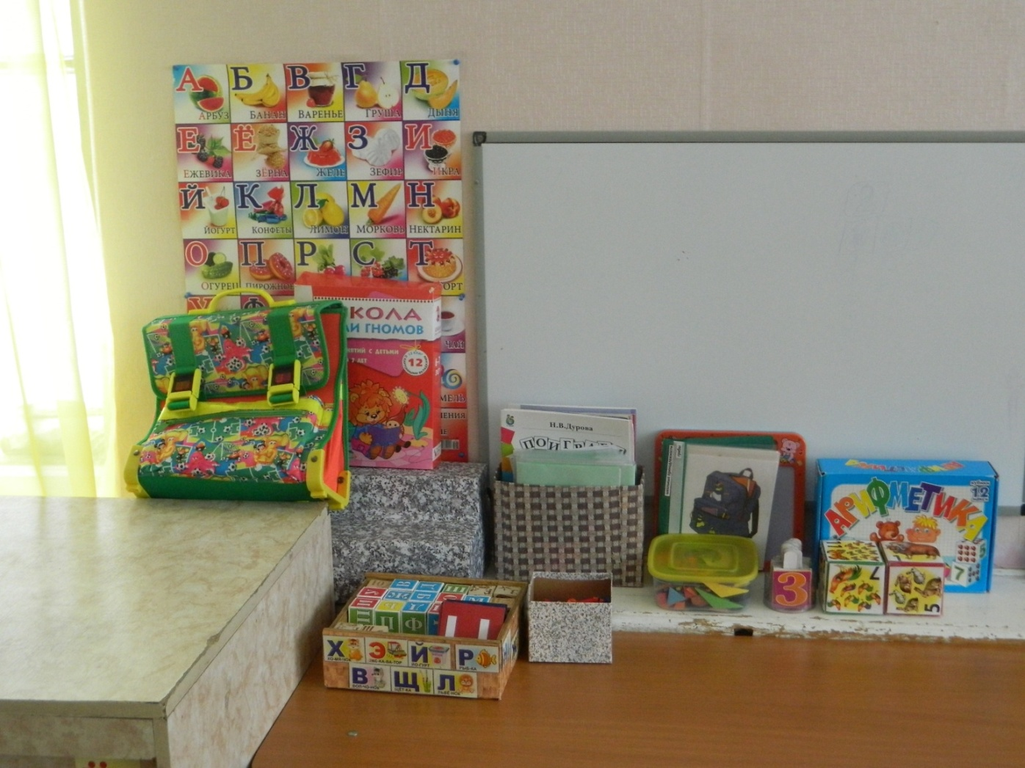
Уголок школьника в нашей группе

